Slide 1
Spark MLlib Pipeline (Machine Learning libray Pipeline)
Nguyễn Sơn Lâm - 1050080105
Hồ Tuấn Khanh - 1050080103
Nguyễn Thị Thanh Nhi - 1050080110

Slide 2

Khái niệm Spark MLlib Pipeline:
1. Thuật ngữ Pipeline:
Pipeline là một khái niệm quan trọng trong lĩnh vực dự án và quản lý dự án. Nó cũng có một số ứng dụng trong lĩnh vực lập trình và xử lý dữ liệu
2. Spark MLlib Pipeline:
Apache Spark MLlib Pipelines là một phần quan trọng của Spark MLlib (Machine Learning Library) được thiết kế để giúp bạn làm việc. hiệu quả trong môi trường Apache Spark

Slide 3
Các giai đoạn trong MLlib Pipeline
Một Pipeline trong Apache Spark MLlib bao gồm một chuỗi các giai đoạn (stages), trong đó mỗi giai đoạn có thể là một trong hai loại:
1
Transformer là một giai đoạn trong Pipeline được sử dụng để biến đổi dữ liệu đầu vào thành một định dạng mới, thường là để chuẩn bị dữ liệu cho việc đào tạo mô hình hoặc dự đoán.
Estimator là một giai đoạn trong Pipeline được sử dụng để huấn luyện mô hình học máy. Estimator thực hiện việc tìm các tham số tốt nhất cho mô hình dựa trên dữ liệu đào tạo.
2

Slide 4
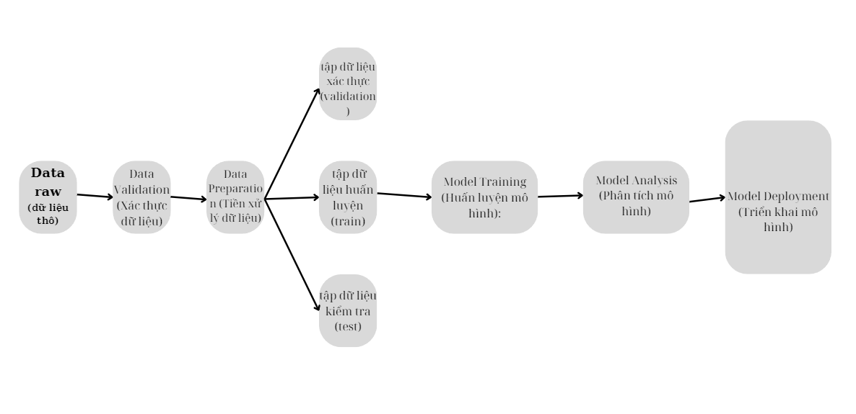
Mô hình Pipeline trong Machine Learning

Slide 5
Ưu Điểm và Nhược điểm của Spark MLlib PipeLine
Ưu điểm:
- Phân tán và hiệu suất cao
- Hỗ trợ đa nhiệm vụ
- Cộng đồng lớn và sự phát triển liên tục
- Hỗ trợ Python, Scala, Java
- Pipeline cho xử lý dữ liệu tự động

Slide 6
Ưu Điểm và Nhược điểm của Spark MLlib PipeLine
Nhược Điểm:
- Khả năng tương thích với các thư viện khác
- Khả năng lập trình phức tạp
- Khó khăn trong việc debug và tinh chỉn
- Yêu cầu tài nguyên máy tính

Slide 7
The End !!!! Cảm ơn thầy và các bạn đã lắng nghe

